Slide 1

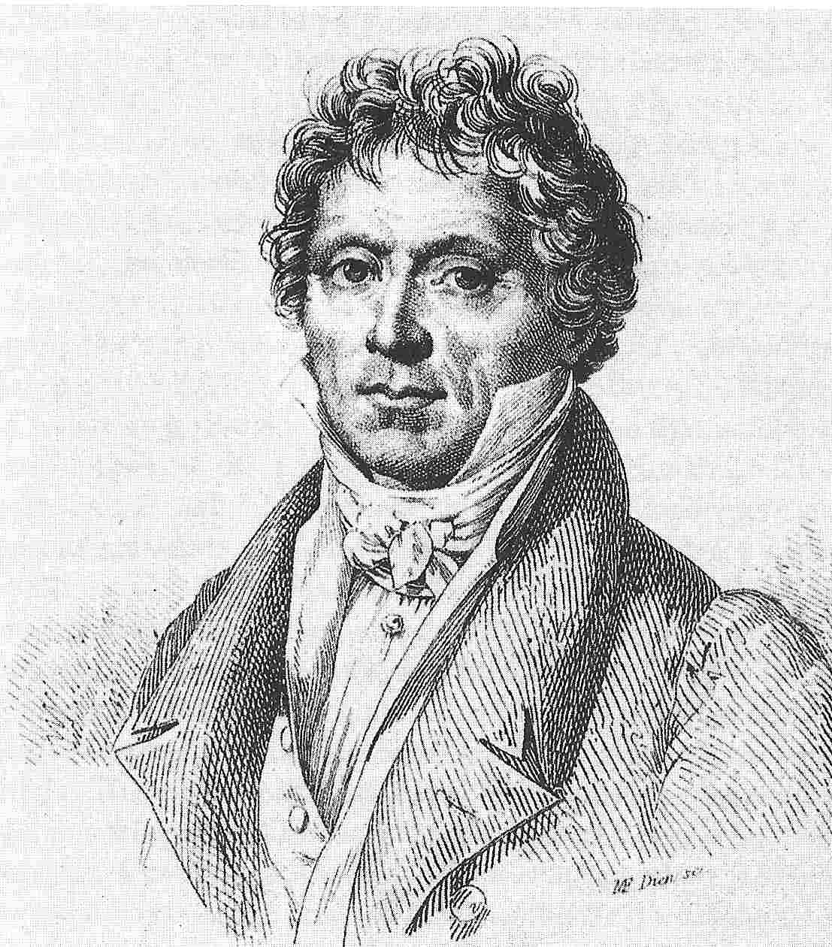
Antonín Rejcha
- Requiem
Bc. Lucie Kovářová, 448589

Slide 2
Život
* 26. 2. 1770, Praha - † 28. 5. 1836, Paříž
otec Šimon Rejcha (1740–1770), vyučený pekař a staroměstský pištec
v 11 letech odešel do Klatov k Václavu Rejchovi
později se vydal za strýcem Matějem Josefem Rejchou do švábského Wallersteinu. - violoncellista a koncertní mistr knížete Krafta Ernsta Oettingen-Wallersteina.
roku 1785 → Bonn
  kolínský kurfiřt Maxmilian Franz vybral M. Josefa Rejchu k řízení dvorní kapely
v Bonnu se zapsal 14. 5. 1789 na universitu

Slide 3
1794 obsazení Bonnu francouzskými revolučními vojsky
  Odchod do Hamburku → učitel hudby (harmonie, skladba, hra na klavír)
    vznik úspěšných symfonií
    vznik první francouzské opery, L’Ermite sur l’ile Formose a Obaldi ou Les Français en Egypte
1799 - poprvé do Paříže
1802-08 Vídeň → studia u Haydna
  36 fug pro klavír (1804) → věnované Haydnovi
  Über das neue Fugesystem (1805)
poté odchod do Paříže
pozvání císařovny Marie Terezie na císařský dvůr → opera Argène, regina di Granata (1805)
1803 odmítl nabídku pruského prince Louise Ferdinanda, aby se stal jeho učitelem skladby a dvorním kapelníkem v Berlíně
1806 Lipsko - kantáta Lenore

Slide 4
v říjnu 1808 → Paříže, kde žil až do konce života
oženil se 15. 10. 1818 s Virginií Enaustovou → dvě dcery, starší Antoinettu Virginii vzdělával otec soustavně v hudební teorii → zásluha na dochování Rejchova vlastního životopisu
1. 1. 1818 nastoupil - na pařížskou Konzervatoř (Královskou školu hudby a deklamace) → významní žáci například Hector Berlioz, Charles Gounod, Adolphe Charles Adam atd.
1829 → král Karel X. mu udělil francouzské občanství
1831 → Řád čestné legie
1835 → člen hudební sekce Akademie krásných umění
28. 5. 1836 † podlehl zápalu plic
nemalá zásluha na znovuobjevení a uznání A. Rejchy náleží českým muzikologům (Jiří Vysloužil, Olga Šotolová)

Slide 5
Teorie
základ je dokonalá znalost klasických technik
Výběr traktátů:
Vollständiges Lehrbuch der musikalischen Komposition (Vídeň 1832–35)
Praktische Beispiele (1803)
Über das neue Fugesystem (1805)
Traité de mélodie (1814)
Cours de composition musicale,1818 (Kurs hudební skladby) - italský (Milán 1838) a německý překlad (Carl Czerny, Vídeň 1832)
Traité d’harmonie (Pojednání o harmonii , 1819, 1824)
Traité de haute composition musical (Pojednání o vysoké hudební skladbě, 1824, 1826)
Art du compositeur dramatique (Umění dramatického skladatele, 1833)

Slide 6
doc. PhDr. Roman Dykast, CSc.
  → v badatelské a publikační činnosti se zabývá tematikou dějin a teorie renesanční hudby, dějinami hudební estetiky , dějinami novodobé hudební teorie prostřednictvím dobových učebnic hudebních naukových disciplín
    → čtyři monografie věnované estetickým spisům a učebnicím Antonína Rejchy (vesměs překlady)
    Antonín Rejcha – Hudba jako ryzí citové umění. 1. vyd. Praha: Togga, 2009, ISBN 978-80-87258-15-6, 202 s.
    Antonín Rejcha – Pojednání o melodii. 1. vyd. Praha: Togga, 2012, ISBN 978-80-87258-52-1, 272 s.
    Antonín Rejcha – Pojednání o harmonii. 1. vyd. Praha: Togga, 2014, ISBN 978-80-7476-042-6, 420 s.
    Antonín Rejcha – Pojednání o kontrapunktu. 1. vyd. Praha: Togga, 2016, ISBN 978-80-7476-104-1, 990 s.

Slide 7
Hudební tvorba
uvádím zde pouze výběr skladeb
dodnes neexistuje tematický katalog jeho děl
INSTRUMENTÁLNÍ TVORBA
Symfonie C dur s podtitulem Hudba k oslavě památky velkých mužů a velkých událostí (Musique pour célébrer la mémoire des grands hommes et des grands événements), 1808
Ouvertura D dur (1823)
řada koncertů pro sólové nástroje (klavír, violoncello, anglický roh, skleněná harmonika), případně pro dvojici nástrojů (dvoje housle, dvě violoncella, flétna a housle → Koncert pro klavír s orchestrem Es dur (po r. 1802)
komorní hudba → dechové kvintety: flétna, hoboj, klarinet, lesní roh a fagot
  → jeho kvintety získaly velkou popularitu a v letech 1817–20 vycházely tiskem v Paříži pod op. čísly 88, 91, 99, 100.
    → smyčcové kvartety - Quatuor scientifique (1806) s podtitulem La Pantomime, Fantaisie pour deux Violons, Alto et Violoncelle
klavírní skladby → cyklus 36 fug pro klavír (1804), Dvanáct fug pro klavír (1799), Fuga se šesti protivětami (1808)
Fantazie na téma Girolama Frescobaldiho, Fantaisie sur un seul accord (obě před rokem 1802), Harmonie a pět fantazií (po roce 1802), Variations sur l’air Charmante Gabrielle op. 85 (po roce 1808), Variace na Gluckovo téma op. 87 (před rokem 1815)
cyklus Études ou Exercises pour le piano-forté op. 30 (1801), Études dans le genre fugué op. 97 (po 1815), Étude des transitions et deux fantaisies op. 31 (1802).

Slide 8
Vokální tvorba
volil především libreta francouzských autorů: Jean-Henri Guy, Eugéne Scribe aj.
posiluje úlohu orchestru v opeře, užívá klasicistní orchestr, v němž mají významnou úlohu žesťové nástroje
                více viz následující slide
Sapho, Opéra seria en trois actes Paříž 26. 1. 1822
Obaldi, Les Français en Egypte. Opéra paroles françaises, Hamburk, před 1798
Natalie ou la famille Russe. Opéra en trois actes, Académie royale de musique, 30. 7. 1816
Cagliostro ou Les Illuminés,1810
Argina, regina di GranataOrchestr (Vídeň, 1803-05)
Kantáta Lenore (Bürgers Lenore, 1805–06)
Kantáta na smrt skladatele Grétryho, 1814
Do, do, l’enfant
Basta! Ti credo!, Vídeň, po 1802.
Chrámové skladby
Der neue psalm. Eine grosse Cantate, text Hofrath August Mahlmann, 1807.
Missa pro defunctis. Requiem, Vídeň.
Te Deum laudamus, Paříž, 1825.

Slide 9
Klasicistní orchestr
  → se vyvinul v 2. polovině 18. století v Paříži a Mannheimu
  → obsazení: první a druhé housle, violy, violoncella s kontrabasem, flétny, hoboje, klarinety, fagoty, lesní rohy (dechové nástroje většinou po dvou), zpočátku také continuo (cembalo), postupně přibývají dvě trubky a dva kotle, někdy též pikola, kontrafagot, pozouny, triangl, velký buben, aj.
  → těleso čítalo přibližně na 30 hudebníků.
  → postupně dochází k rozšíření orchestru, osamostatnění jednotlivých nástrojů, především dechových ( nově v orchestru přibývá klarinet, lesní rohy)
  → instrumentalisté dechové sekce se postupně specializují pouze na jede nástroj
  → cembalo je nahrazeno kladívkovým klavírem
  → funkce řízení orchestru se tak přesouvá z hráče klávesového nástroje na prvního houslistu.
tzv. malý klasicistní orchestr "haydnovského" typu
  → smyčcové a dechové nástroje jsou po dvojicích
  → orchestr je bez trombonů a tympánů
  → v komorní hře nejoblíbenější smyčcové kvarteto (dvoje housle, viola, violoncello)
  → postupem času se Haydnův orchestr rozrostl o několik desítek instrumentalistů

Slide 10
Missa pro defunctis. Requiem
Vídeň -1802-08
pramen uložen Bibliothèque Nationale de France
na titulní straně používá oba názvy: Missa pro defunctis a Requiem.
  na první straně je uvedeno Missa pro defunctis.
Requiem byl dlouho považován za ztracený
dílo není datované, nemá opusové číslo
skladba není celá, chybí závěrečná fuga a několik taktů orchestrální části
        → podařilo se dílo rekonstruovat
některé opravy jsou vyřešené přelepením nového papíru
rekonstrukce díla byla provedena 12. února 1986, s největší pravděpodobností jako světová premiéra
Stanislav Ondráček
→ rekonstruoval Requiem, upravoval i jiné Rejchovy skladby, např. Leonoru, Nový Žalm
Amy Goodman Weller (nar. 1960)
→ zasloužila se o uvedení Requiem v Kalifornii
→ tímto dílem se zabývala již ve své disertační práci

Slide 11
Requiem:
  → sborové části mají většinou homofonní sazbu
  → vokální sólo je použito pouze v Tuba mirum (tenor) a Benedictus (soprán),
  → využití - instrumentačních efektů (např. tři trubky v Tuba mirum)
  - v překvapivých harmonických modulacích, uplatnění mimotonálních funkcí
  → fuga se nachází v částech Kyrie, Quam olim Abrahae, Hosanna, Requiem aeternam a v části Cum sanctis.
  → v orchestru tvoří hlavní složku smyčcové nástroje, dechové nástroje vyvažují jejich zvuk - jsou použity ve vypjatých momentech či se zvukomalebným účinkem
Obsazení:
  Vokální – sólisté – S, A, T, B
  – sbor
  Instrumentální – flétna (2), hoboj (2), klarinet (2), fagot (2), lesní rohy (2), trubky (3), trombon (3), tympány, housle (2), viola, violoncello, kontrabas
Ukázka:
    https://www.youtube.com/watch?v=rF2tQoaVQR4&list=OLAK5uy_knw8bvfFrjr47TO2kuMvB30nCJKoO_Uuw
        → 1. část Requiem: Requiem
    https://books.google.cz/books?id=NMDCTPMKXj0C&pg=PR14&lpg=PR14&dq=reicha+requiem+notes&source=bl&ots=n82nyb5UdN&sig=ACfU3U073z4Nk84S5gMbb3FU2XGi4WK9VA&hl=cs&sa=X&ved=2ahUKEwj7q-fhkePoAhXR4KQKHSTNAr0Q6AEwD3oECAsQLA#v=onepage&q&f=false

Slide 12
Použité zdroje:
VYSLOUŽIL, Jiří. Zápisky o Antonínu Rejchovi. Opus musicum, Brno 1970. 91 s.
Weller, Amy Goodman. Missa pro defunctis (Requiem). A-R Editions, Middleton 2008. 231 s.
ŠOTOLOVÁ, Olga. Antonín Rejcha. Praha: Supraphon, 1977.
BUDSKÁ, Helena. Žákovské a studentské smyčcové orchestry v ČR: se zaměřením na hudbu 20. století v jejich repertoáru. Praha, 2009. Bakalářská práce. Karlova univerzita. Vedoucí práce Prof. PaedDr. Jaroslav Herden, CSc.
BUC, Miroslav. Antonín Rejcha: Requiem. Kritické a analytické poznámky [online]. Brno, 2015 [cit. 2020-04-13]. Dostupné z: <https://is.muni.cz/th/m4hmg/>. Bakalářská práce. Masarykova univerzita, Filozofická fakulta. Vedoucí práce Miloš Štědroň.
DUBOVÁ, Markéta. Antonín Rejcha a jeho Cours de composition musicale: Významné teoretické dílo a jeho subskripce při německém vydání [online]. Brno, 2007 [cit. 2020-04-23]. Dostupné z: <https://is.muni.cz/th/at994/>. Diplomová práce. Masarykova univerzita, Filozofická fakulta. Vedoucí práce Miloš Štědroň.
SÝKORA, Pavel. Rejcha, Antonín. [online]. 2016 [cit. 2020-4-5]. Dostupné z < https://www.ceskyhudebnislovnik.cz/slovnik/index.php?option=com_mdictionary&task=record.record_detail&id=4223 >
POLEDŇÁK, Ivan. Dykast, Roman. [online]. 2008 [cit. 2020-4-22]. Dostupné z < >https://www.ceskyhudebnislovnik.cz/slovnik/index.php?option=com_mdictionary&task=record.record_detail&id=1002937

Slide 13
Děkuji za pozornost.

